Slide 1
05-11
These materials are by the Kongki Ka Project and are made available to you under the terms of the Creative Commons Attribution ShareAlike license 4.0.
You have permission to share and redistribute these materials in any format and to make reasonable revisions and adaptations of this translation, provided that:
You include the above licence and source information.
If you redistribute these materials or create derivatives, you must distribute your contributions under the same license as the original.
The Holy Bible, Berean Standard Bible, BSB is produced in cooperation with Bible Hub, Discovery Bible, OpenBible.com, and the Berean Bible Translation Committee. This text of God's Word has been dedicated to the public domain.
Hindi text is from Free Bibles India. This translation is made available under the terms of a Creative Commons Attribution-ShareAlike 4.0 International License.

Slide 2
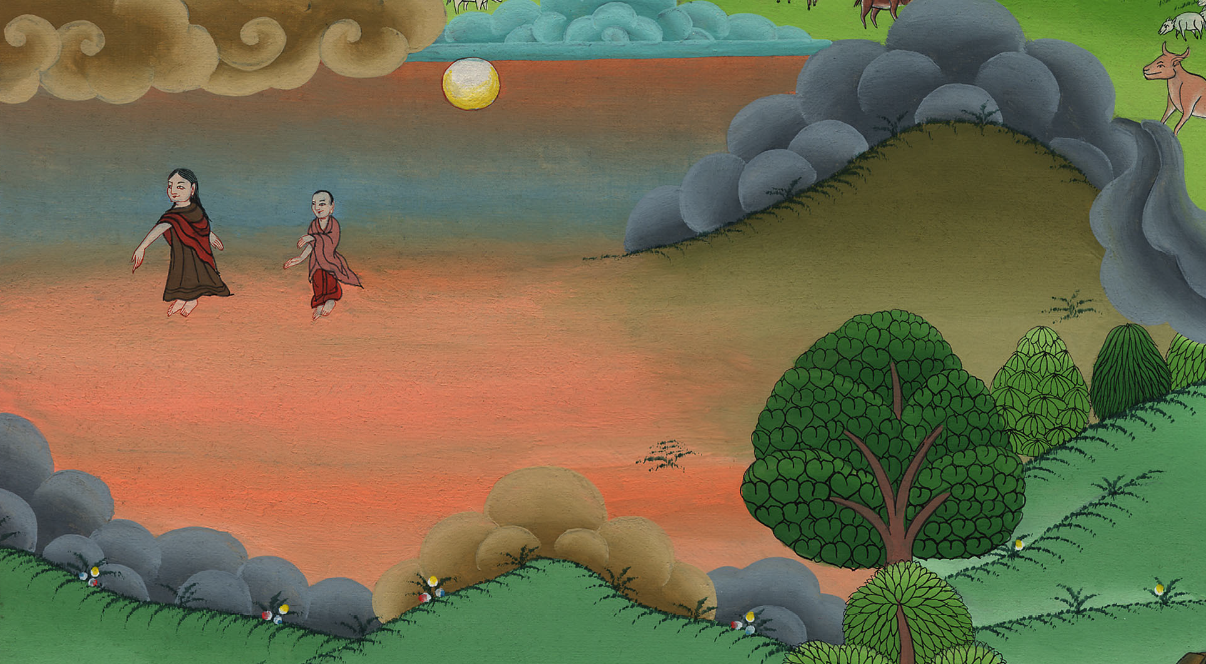
11
हाजिरा और इश्माएल को बाहर निकाला जाना – उत्पत्ति 21:9-21
This work is licensed under a Creative Commons Attribution-ShareAlike 4.0 International License

Slide 3
Hagar and Ishmael driven out – Genesis 21:9-21
हाजिरा और इश्माएल को बाहर निकाला गया - उत्पत्ति 21:9-21

Slide 4
हाजिरा और इश्माएल को बाहर निकाला जाना – उत्पत्ति 21:9-21
Notes:
11) Hagar and Ishmael driven out – Gen 21:9-21 (Left 4th) ཧ་གྷར་དང་ཨིཤ་མ་ཨེལ་ལ་ཕྱིར་བཏོན་པ།ཧ་གྷར་དང་ཨིཤ་མ་ཨེལ་ལ་ཕྱིར་བཏོན་པ།

Slide 5
8So the child grew and was weaned, and Abraham held a great feast on the day Isaac was weaned.
8 और वह लड़का बढ़ा और उसका दूध छुड़ाया गया; और इसहाक के दूध छुड़ाने के दिन अब्राहम ने बड़ा भोज किया।

Slide 6
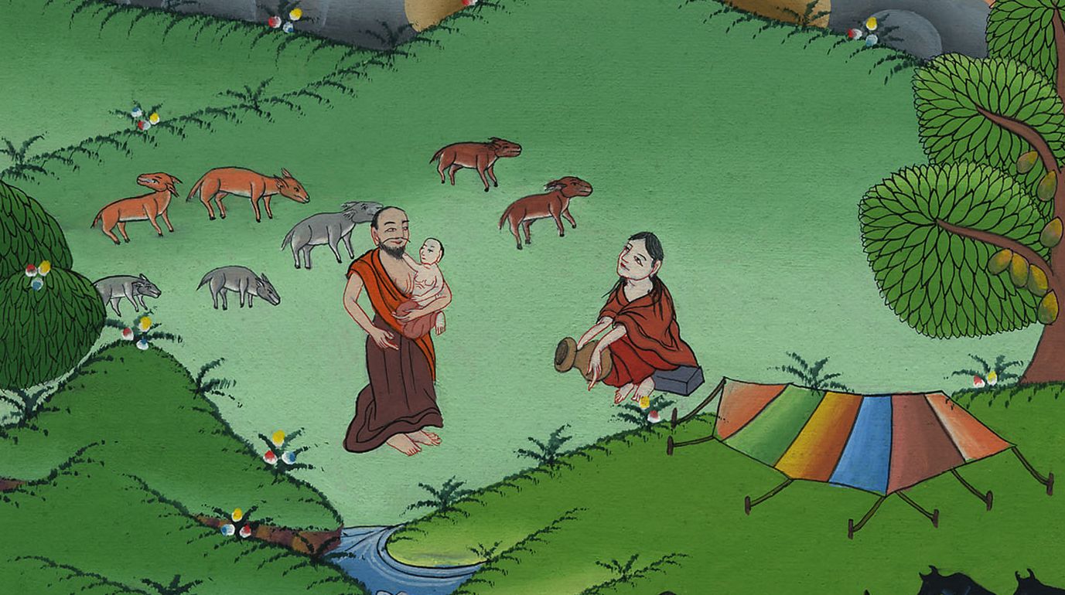
उत्पत्ति 21:8
Notes:
⁸ Isaac grew. The time came for his mother to stop breast-feeding him. On that day Abraham prepared a big celebration.
8ཕྲུ་གུ་ཆེར་ལོངས་ཤིང་འོ་མ་བཅད་པའི་ཉིན་མོར་ཨབ་ར་ཧམ་གྱིས་མགྲོན་ཆེན་པོ་ཞིག་བཤམས་སོ༎

Slide 7
9But Sarah saw that the son whom Hagar the Egyptian had borne to Abraham was mocking her son,
9 तब सारा को मिस्री हागार का पुत्र, जो अब्राहम से उत्पन्न हुआ था, हँसी करता हुआ दिखाई पड़ाb।

Slide 8
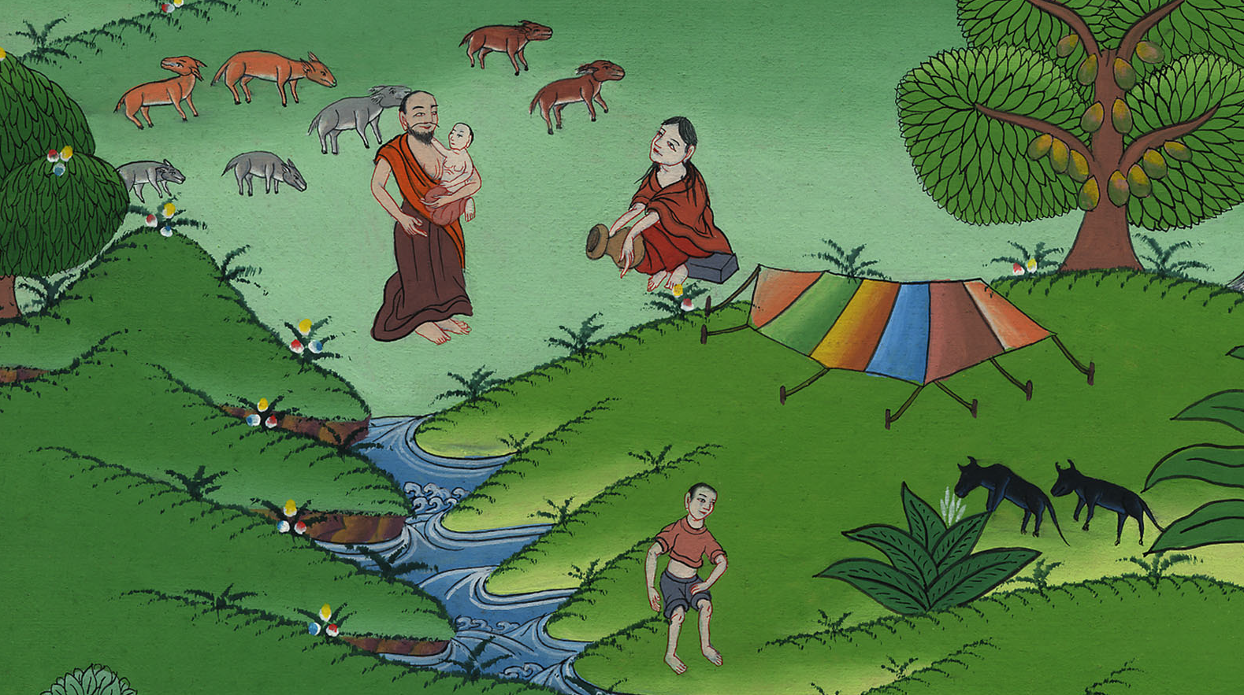
उत्पत्ति 21:9
Notes:
⁹ But Sarah saw Ishmael making fun of Isaac. Ishmael was the son Hagar had by Abraham. Hagar was Sarah’s Egyptian slave.
9ཉིན་གཅིག་ཨབ་ར་ཧམ་ལས་བྱུང་བའི་ཨི་ཇིབ་པ་ཧ་གྷར་གི་བུ་ཨིཤ་མ་ཨེལ་གྱིས། ས་རཱའི་བུ་ཨི་སཱག་མཉམ་དུ་བསྟན་བཤིག་ཤོས་བཞིན་ཡོད་དོ།

Slide 9
10and she said to Abraham, “Expel the slave woman and her son, for the slave woman’s son will never share in the inheritance with my son Isaac!”
10 इस कारण उसने अब्राहम से कहा, “इस दासी को पुत्र सहित निकाल दे: क्योंकि इस दासी का पुत्र मेरे पुत्र इसहाक के साथ भागी न होगा।”

Slide 10
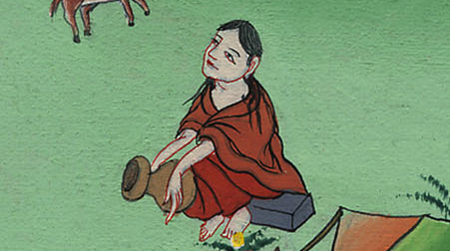
उत्पत्ति 21:10
Notes:
¹⁰ Sarah said to Abraham, “Get rid of that slave woman! Get rid of her son! That woman’s son will never have a share of the family’s property. All of it belongs to my son Isaac.”
10ས་རཱས་དེ་ཚོར་ཨབ་ར་ཧམ་ལ། བྲན་མོ་མ་བུ་གཉིས་ཀ་ཁང་པ་ནས་བཏོན་ཞིག ད་ངའི་བུ་ཨི་སཱག་ཁྱེད་ཀྱི་ནོར་བདག་ཡིན་ཏེ། བྲན་མོའི་བུ་ལ་ནོར་སྐལ་ཐོབ་མི་ཐུབ།

Slide 11
11Now this matter distressed Abraham greatly because it concerned his son Ishmael.
11 यह बात अब्राहम को अपने पुत्र के कारण बुरी लगी।

Slide 12
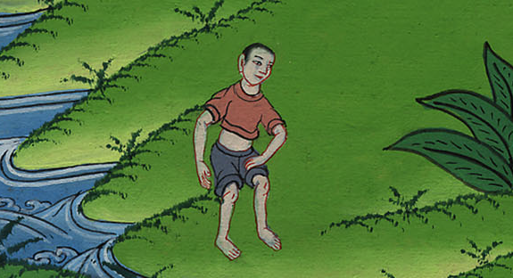
उत्पत्ति 21:11
Notes:
¹¹ What Sarah said upset Abraham very much. After all, Ishmael was his son.
11དེ་ཐོས་པ་དང་ཨབ་ར་ཧམ་སེམས་འཕམ་མོ། གང་ལ་ཟེར་ན། ཨིཤ་མ་ཨེལ་ཡང་ཁོའི་ཕྲུ་གུ་ཡིན་ནོ།

Slide 13
12But God said to Abraham, “Do not be distressed about the boy and your maidservant. Listen to everything that Sarah tells you, for through Isaac your offspring will be reckoned.
12 तब परमेश्वर ने अब्राहम से कहा, “उस लड़के और अपनी दासी के कारण तुझे बुरा न लगे; जो बात सारा तुझ से कहे, उसे मान, क्योंकि जो तेरा वंश कहलाएगा सो इसहाक ही से चलेगा।

Slide 14
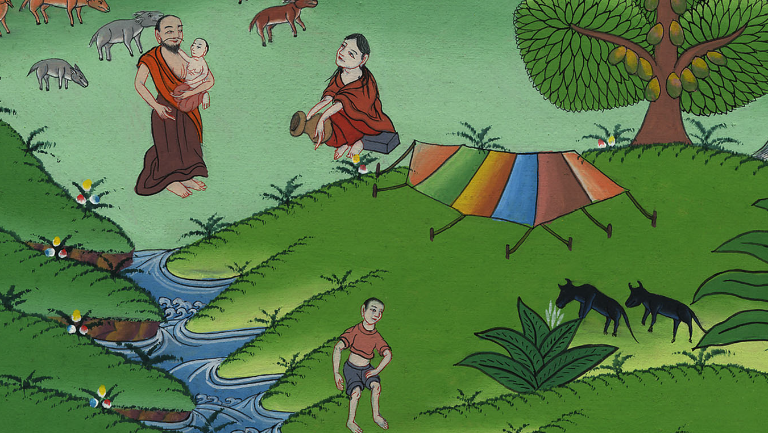
उत्पत्ति 21:12
Notes:
¹² But God said to Abraham, “Do not be so upset about the boy and your slave Hagar. Listen to what Sarah tells you, because your family line will continue through Isaac.
12འོན་ཀྱང་དཀོན་མཆོག་གིས་ཨབ་ར་ཧམ་ལ། ཁྱོད་ཀྱི་བུ་དང་བྲན་མོའི་ཕྱིར་སེམས་འཕྲལ་མ་བྱེད་ཅིག། ས་རཱས་གང་ལབ་པ་དེ་བཞིན་བྱོས་ཤིག། གང་ལ་ཟེར་ན། ཨི་སཱག་ལས་ཁྱོད་ཀྱི་རིགས་བརྒྱུད་འབྱུང་ཡོང་ཞེས་ངས་དམ་བཅའ་བྱེད་པ་ཡིན་ནོ།

Slide 15
13But I will also make a nation of the slave woman’s son, because he is your offspring.”
13 दासी के पुत्र से भी मैं एक जाति उत्पन्न करूँगा इसलिए कि वह तेरा वंश है।”

Slide 16
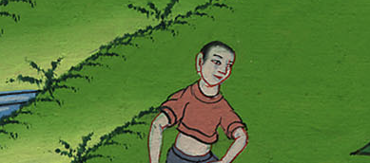
उत्पत्ति 21:13
Notes:
¹³ I will also make the son of your slave into a nation. I will do it because he is your child.”
13ངས་བྲན་མོའི་བུ་ལའང་ཕྲུ་གུ་མང་པོ་སྟེར་བར་བྱ། དེ་ཚོ་ཡང་མི་རིགས་ཆེན་པོ་འགྱུར་བ་དང་། ཁོ་ཡང་ཁྱོད་ཀྱི་བུ་ཡིན་ནོ།

Slide 17
14Early in the morning, Abraham got up, took bread and a skin of water, put them on Hagar’s shoulders, and sent her away with the boy. She left and wandered in the Wilderness of Beersheba.
14 इसलिए अब्राहम ने सवेरे तड़के उठकर रोटी और पानी से भरी चमड़े की थैली भी हागार को दी, और उसके कंधे पर रखी, और उसके लड़के को भी उसे देकर उसको विदा किया। वह चली गई, और बेर्शेबा के जंगल में भटकने लगी।

Slide 18
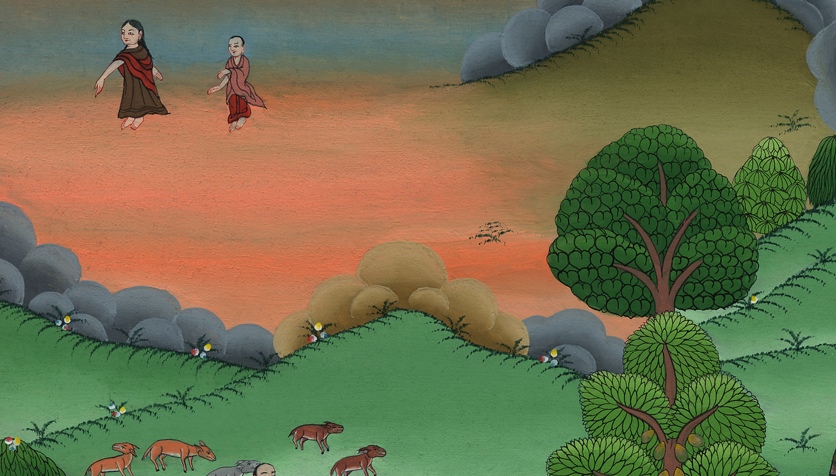
उत्पत्ति 21:14
Notes:
¹⁴ Early the next morning Abraham got some food and a bottle of water. The bottle was made out of animal skin. He gave the food and water to Hagar, placing them on her shoulders. Then he sent her away with the boy. She went on her way and wandered in the Desert of Beersheba.
14སྔ་དྲོ་ཨབ་ར་ཧམ་གྱིས་ཧ་གྷར་ལ་ཁ་ཟས་ཕྲན་བུ་དང་ཀོ་བའི་རྐྱལ་པའི་ནང་འཐུང་ཆུ་རྒྱབ་ལ་འཁུར་བཅུག་ཏེ། བུ་གཉམ་དུ་ཧ་གྷར་ལ་བཏང་ངོ་། མོ་ཐོན་ནས་བྷིར་ཤེ་བྷ་ཞེས་པའི་བྱེ་ཐང་ནང་འཁྱམས་སོ།

Slide 19
15When the water in the skin was gone, she left the boy under one of the bushes.
15 जब थैली का जल समाप्त हो गया, तब उसने लड़के को एक झाड़ी के नीचे छोड़ दिया।

Slide 20
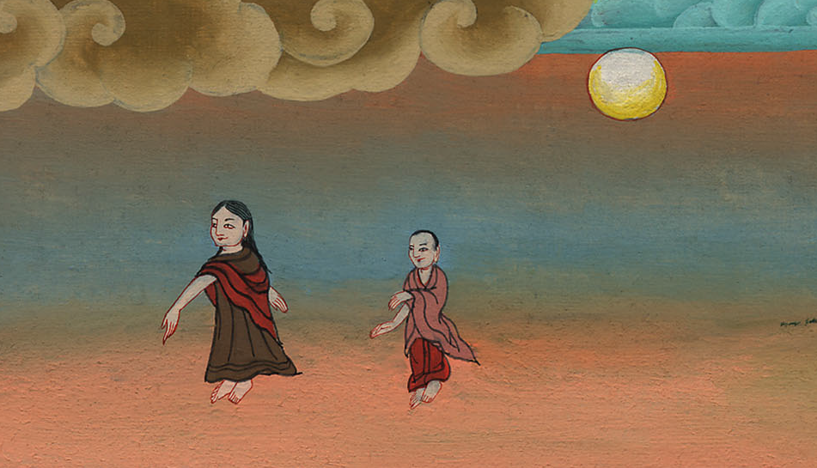
उत्पत्ति 21:15
Notes:
¹⁵ When the water in the bottle was gone, she put the boy under a bush.
15འཐུང་ཆུ་རྫོགས་ཚར་བའི་རྗེས་སུ་མོས་རང་གི་བུ་དེ་ཤིང་ལྡུམ་ཞིག་གི་འོག་ཏུ་བཞག་ཏེ།

Slide 21
16Then she went off and sat down nearby, about a bowshot away, for she said, “I cannot bear to watch the boy die!” And as she sat nearby, she lifted up her voice and wept.
16 और आप उससे तीर भर के टप्पे पर दूर जाकर उसके सामने यह सोचकर बैठ गई, “मुझ को लड़के की मृत्यु देखनी न पड़े।” तब वह उसके सामने बैठी हुई चिल्ला चिल्लाकर रोने लगी।

Slide 22
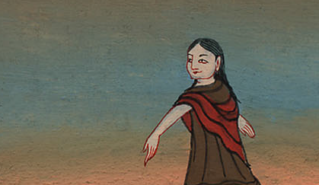
उत्पत्ति 21:16
Notes:
¹⁶ She thought, “I can’t stand to watch the boy die.” As she sat there, she began to sob.
ངའི་ཕྲུ་གུ་ཤི་བ་ངས་ལྟ་མི་ནུས་ཞེས་ལབ་ཅིང་ངུས་སོ།

Slide 23
17Then God heard the voice of the boy, and the angel of God called to Hagar from heaven, “What is wrong, Hagar? Do not be afraid, for God has heard the voice of the boy where he lies.
17 परमेश्वर ने उस लड़के की सुनीc; और उसके दूत ने स्वर्ग से हागार को पुकारकर कहा, “हे हागार, तुझे क्या हुआ? मत डर; क्योंकि जहाँ तेरा लड़का है वहाँ से उसकी आवाज परमेश्वर को सुन पड़ी है।

Slide 24
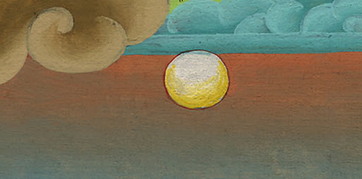
उत्पत्ति 21:17
Notes:
¹⁷ God heard the boy crying. Then the angel of God called out to Hagar from heaven. He said to her, “What is the matter, Hagar? Do not be afraid. God has heard the boy crying as he lies there.
17ཕྲུ་གུ་ངུ་བ་དེ་དཀོན་མཆོག་གིས་གསན་ཏེ། ནམ་མཁའ་ནས་དཀོན་མཆོག་གི་ཕོ་ཉས། ཀྱེ་ཧ་གྷར། ཁྱོད་ག་རེའི་དོན་དུ་སེམས་སྡུག་བྱེད་དམ། ཁྱོད་མ་འཇིགས་ཤིག། ཕྲུ་གུ་ངུས་པའི་སྐད་དེ་དཀོན་མཆོག་གིས་གསན་ཡོད།

Slide 25
18Get up, lift up the boy, and take him by the hand, for I will make him into a great nation.”
18 उठ, अपने लड़के को उठा और अपने हाथ से सम्भाल; क्योंकि मैं उसके द्वारा एक बड़ी जाति बनाऊँगा।”

Slide 26
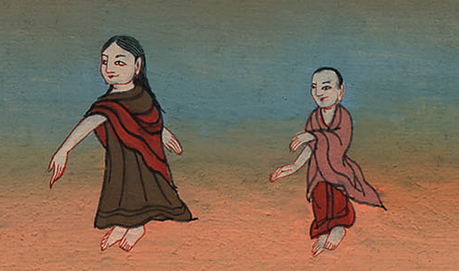
उत्पत्ति 21:18
Notes:
¹⁸ Lift up the boy and take him by the hand. I will make him into a great nation.”
18ད་ཁྱོད་ཡར་ལངས་ཤིག། སོང་ནས་ཕྲུ་གུ་དེ་ཡར་སློངས་ཤིག་དང་ངུ་མ་བཅུག་ཅིག གང་ལ་ཟེར་ན། ངས་ཁོའི་མི་བརྒྱུད་ནས་མི་རིགས་རླབས་ཆེན་ཞིག་བཟོ་བར་བྱའོ།

Slide 27
19Then God opened her eyes, and she saw a well of water. So she went and filled the skin with water and gave the boy a drink.
19 तब परमेश्वर ने उसकी आँखें खोल दीं, और उसको एक कुआँ दिखाई पड़ा; तब उसने जाकर थैली को जल से भरकर लड़के को पिलाया।

Slide 28
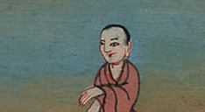
उत्पत्ति 21:19
Notes:
¹⁹ Then God opened Hagar’s eyes, and she saw a well of water. So she went and filled the bottle with water and gave the boy a drink.
19དེ་ནས་དཀོན་མཆོག་གིས་མོའི་མིག་ཕྱེ་བར་གནང་སྟེ། མོས་ཁྲོན་པ་གཅིག་མཐོང་བ་དང་། དེར་སོང་སྟེ་ཀོ་བའི་རྐྱལ་པ་ཆུས་བཀང་ནས་ཕྲུ་གུ་ལའང་ཆུ་འཐུང་བཅུག་གོ།

Slide 29
Conclusion: Knowing God is with them, Hagar and Ishmael continue their journey. They build a home in the wilderness. Years pass, Eventually Ishmael marries an Egyptian girl and becomes the head of a great desert tribe.
निष्कर्ष: यह जानते हुए कि ईश्वर उनके साथ है, हाजिरा और इश्माएल ने अपनी यात्रा जारी रखी। वे जंगल में घर बनाते हैं। साल बीतते गए, आखिरकार इश्माएल ने एक मिस्र की लड़की से शादी कर ली और एक महान रेगिस्तानी जनजाति का मुखिया बन गया।

Slide 30
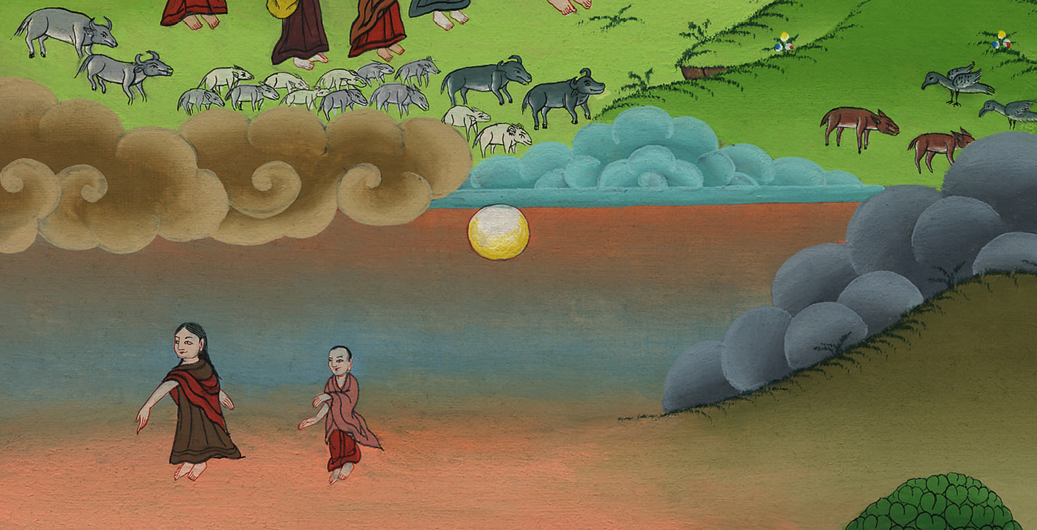
Notes:
Conclusion: Knowing God is with them, Hagar and Ishmael continue their journey. They build a home in the wilderness. Years pass, Eventually Ishmael marries an Egyptian girl and becomes the head of a great desert tribe.

